Slide 1
使用TS4与Medici

Slide 2
本地使用
注意
个人数据并不保存在客户计算机中，因此不一定每次都使用同一个客户计算机
牢记密码

Slide 3
软件使用——TSUPREM4 & MEDICI
初始化
相当于从晶圆厂获取晶圆
工艺操作
淀积、氧化、扩散、离子注入、刻蚀等等
结构分析
查看2D生成结构
查看杂质分布
指定初始晶体的尺寸、特性、初始掺杂
电学分析
电学特性曲线（Ids/Vgs/Vds/Vbs）
电子迁移率

Slide 4
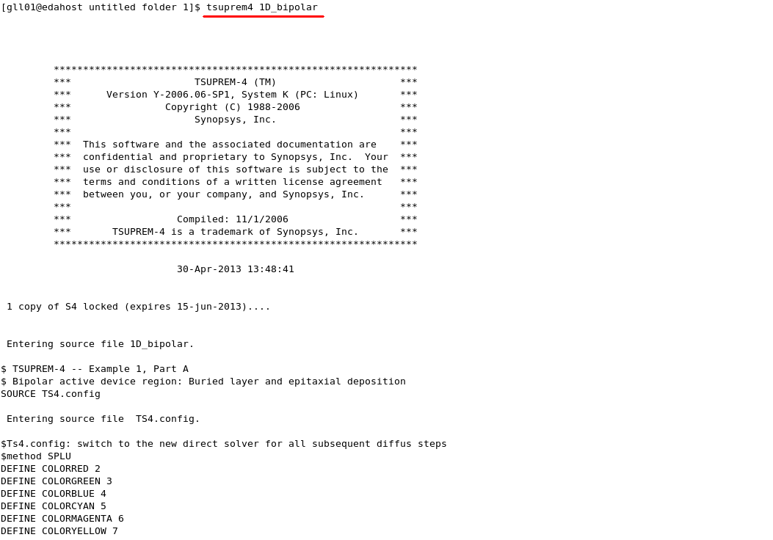
启动Tsuprem4
Tsuprem4的启动方式为在控制台键入：
tsuprem4 <文件名>
例如 tsuprem4 1D_bipolar 1D_bipolar为已经写好的源文件文件名需区分大小写
tsuprem4将按照源文件逐行 执行，结果将打印在屏幕以及 1D_bipolar.out文件中。

Slide 5
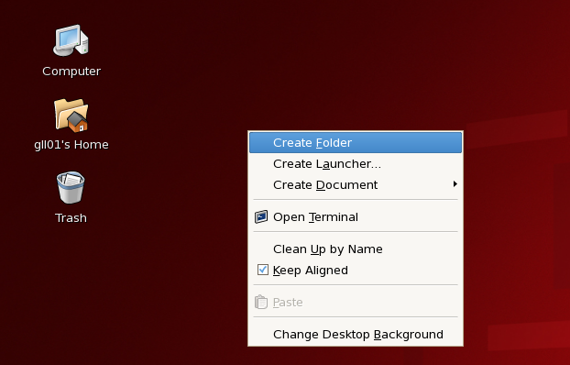
建立第一个源文件
Tsuprem4需要首先编辑描述工艺流程的源文件，本节展示如何创立以及编辑源文件
1、第一步：建立工作文件夹，在桌面单击右键建立新工作文件夹

Slide 6
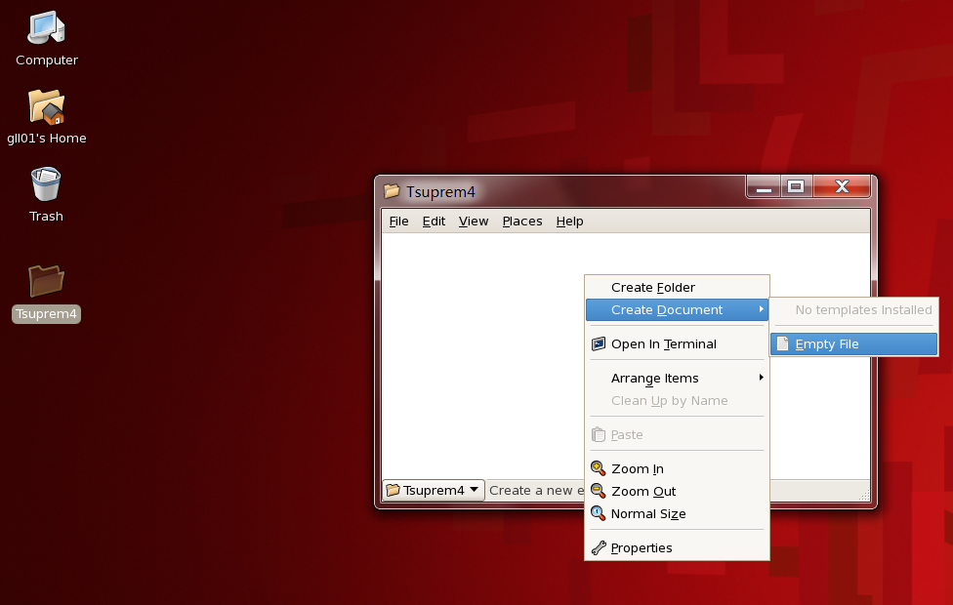
建立第一个源文件
2、第二步：进入工作文件夹，单击右键建立空白文件并命名

Slide 7
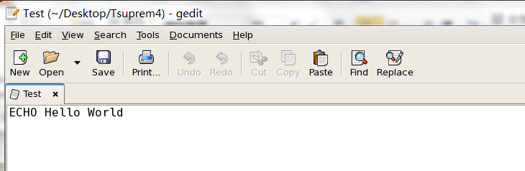
建立第一个源文件
3、第三步：双击打开新建文件，输入 ECHO Hello World 保存并关闭。

Slide 8
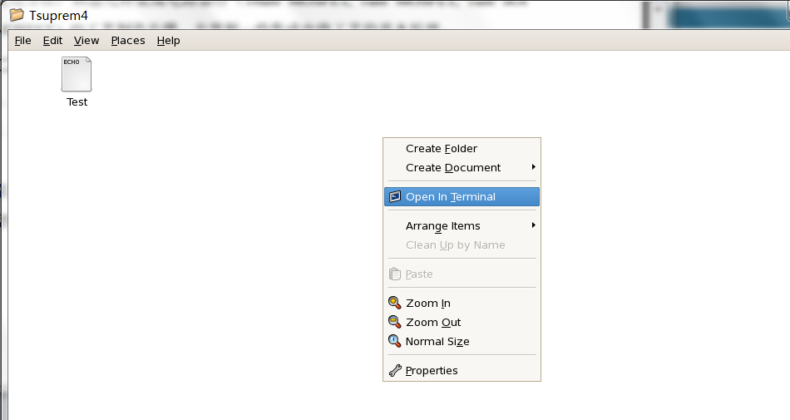
建立第一个源文件
4、第四步：在文件所在文件夹空白处单击右键，选择 Open In Terminal，打开控制台

Slide 9
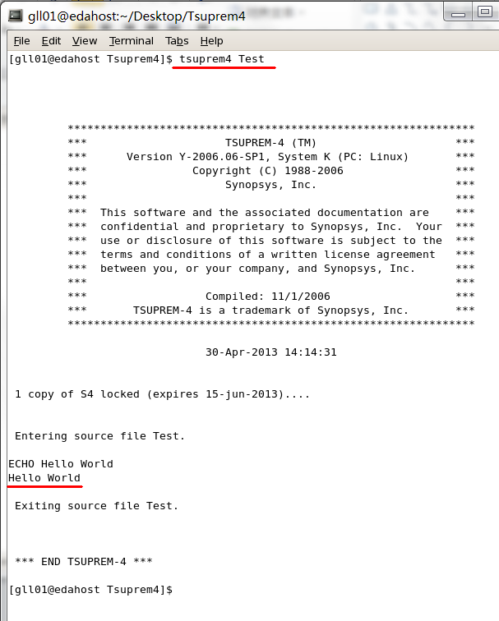
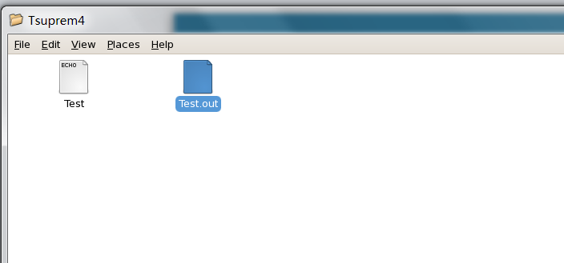
建立第一个源文件
5、第五步：在弹出的控制台中输入tsuprem4 <文件名>，即可执行文件。文件输出结果同时也会记录在.out中

Slide 10
引用文件
同C语言一样，TS4中也可以引用其他文件，
引用可以在编写源文件时添加 SOURCE <文件名>实现
SOURCE TS4.config
DEFINE STRMYSTR Hello World
ECHO STRMYSTR
ASSIGN NAME=MYVAR C.VAL="Hello World"
ECHO @MYVAR
Exiting source file TS4.config.
ECHO Hello World
Hello World
Exiting source file hello.inp.
*** END TSUPREM-4 ***
SOURCE [文件]
将[文件]中的内容复制过来，再执行，相当于C语言里的include

Slide 11
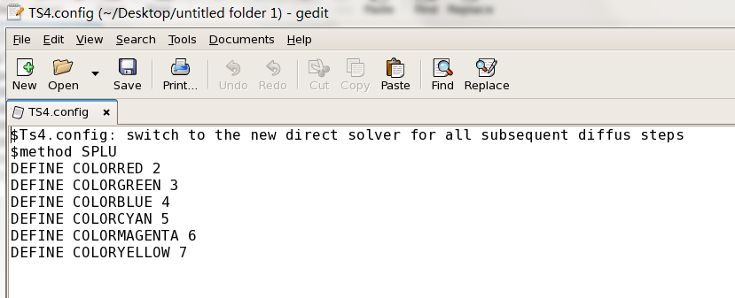
TS4.config
本次试验需要统一引用TS4.config
该文件已被放置在zl43’s Home文件夹中，引用时需要将其复制到源文件相同的文件夹中

Slide 12
TSUPREM4 宏与变量
SOURCE TS4.config
DEFINE STRMYSTR Hello World
ECHO STRMYSTR
ASSIGN NAME=MYVAR C.VAL="Hello World"
ECHO @MYVAR
DEFINE STRMYSTR Hello World
ECHO STRMYSTR
----->
ECHO Hello World
Hello World
ASSIGN NAME=MYVAR C.VAL="Hello World"
ECHO @MYVAR
----->
ECHO Hello World
Hello World

Slide 13
TSUPREM4 循环
SOURCE TS4.config
LOOP STEPS=4 INDEX=LOOPINDEX
ASSIGN NAME=MYLOOPVAR N.VAL=1E17,5E16,1E16,5E15
ECHO @LOOPINDEX,@MYLOOPVAR
L.END
LOOP STEPS=4 INDEX=LOOPINDEX
loop #001:
……
1,1e+17
……
loop #004:
……
4,5e+15
L.END

Slide 14
TSUPREM4 分支
SOURCE TS4.config
LOOP STEPS=2 INDEX=LOOPINDEX
IF (@LOOPINDEX==2)
ECHO HERE
ELSE
ECHO NOT HERE
IF.END
L.END

Slide 15
TSUPREM4 工艺模拟控制语句
LINE语句
X代表画垂直线，Y代表画水平线
0
LINE X=0.4
X
Y

Slide 16
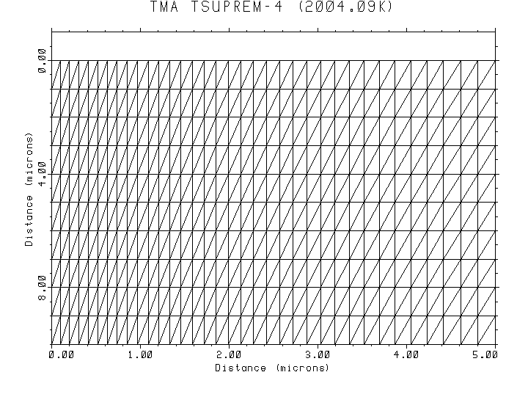
TSUPREM4 工艺模拟控制语句
SPACING
0.1
插值
0.2
SOURCE TS4.config
LINE Y LOCATION=0 TAG=top SPACING=1
LINE Y LOCATION=10 TAG=bot SPACING=1
LINE X LOCATION=0 TAG=left SPACING=0.1
LINE X LOCATION=5 TAG=right SPACING=0.2
INITIALIZE
PLOT.2D GRID

Slide 17
TSUPREM4 工艺模拟控制语句
材料：
REGION <c>
INITIALIZE MATERIAL=<c>
请大家通过实验摸索这两个命令的异同

Slide 18
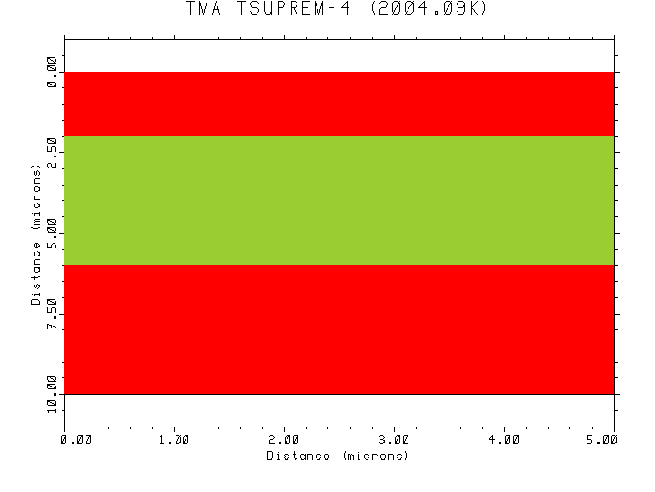
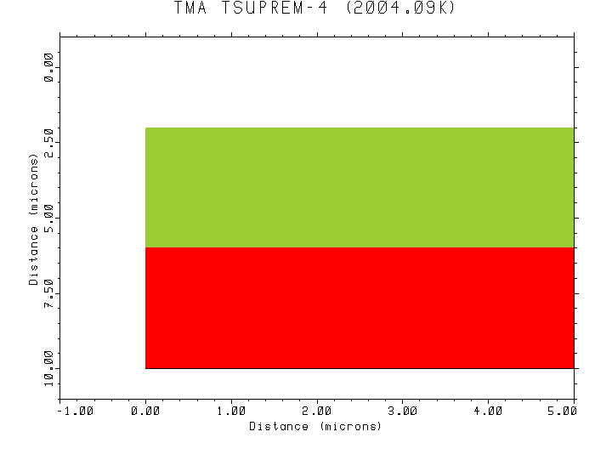
TSUPREM4 工艺模拟控制语句
DEPOSITION —— 淀积
SPACES 与 LINE语句中的含义相同
ETCH —— 移除指定的材料
注意工艺上实际的含义
ETCH OXIDE ALL
SiO2
Si
SiO2
?

Slide 19
TSUPREM4 工艺模拟控制语句
IMPLANT
DIFFUSION
对器件进行加热也用这个工艺步骤

Slide 20
TSUPREM4 绘图语句
PLOT.2D 用来绘制当前器件的结构
PLOT.1D PRINT.1D 用来显示物理量的分布
加OPTION QUIET能够让PRINT.1D的输出易于辨认
如果你用LaTeX写实验报告，则可以：
在脚本的开头加 OPTION DEVICE=PS-C
图会输出到一个postscript文件中，所以就不同截图了

Slide 21
MEDICI 的使用
MEDIC基本使用方式同TSUPREM4类似
可以把MEDICI理解成某种“测试工具”
软件重点：学习固定某个参数，绘制电学量关系曲线的方法
技巧：选择合适的坐标区间
.ivl输出文件是原始数据，可使用Matlab处理
.out 是命令行的输出（与tsuprem4相同）

Slide 22
TS4与MEDICI更多指令参见 工艺和器件模拟软件使用手册.pdf

Slide 23
容易犯的错误和解决方法
命令拼错了
把文本编辑器的字体设置大一些……
仔细看软件给出的输出，TSUPREM4的错误信息很详细， 并且会告诉你错误的位置、类型以及如何改正
我的曲线什么的和别人不一样
研究一下实验指示书和软件手册，看看是不是漏了某个参数或者误设置了某个参数
仔细看脚本代码，是不是误注视掉了有用的命令
给出最小错误样本
多用ECHO、PAUSE等控制命令，准确定位错误

Slide 24
实验报告要求
工艺实验：
叙述工艺模拟的步骤，例如，每一步使用了什么命令，这个命令设置了什么参数，但不要原封不动贴代码
贴上必要的输出结果，例如曲线、PRINT.1D的输出
器件模拟
对软件本身的使用，不对大家做过多要求
重点在于数据的处理和分析
认真回答思考题会得到加分
在网络学堂上共享技术心得将获得加分
比如软件使用的技巧等

